Slide 1
CHECKPOINT 1
MEMBER:
Tống Ngọc Anh
Nguyễn Thị Ngọc Diễm

Slide 2
Bố cục
01
Giới thiệu về project
Cho mọi người biết về đề tài của nhôm. Biết nhóm muốn làm và đang làm cái gì.
02
Phân tích thiết kế
Trình bày các mẫu thiết kế Usecase, sơ đồ tuần tự, mô hình sử dụng cho bài toán hiện tại.
03
Chức năng
Show demo các chức năng đến thời điểm checkpoint 1.
04
Kỹ thuật sử dụng
Mô tả qua về kỹ thuật sẽ sử dụng trong dự án.

Slide 3
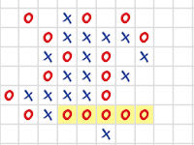
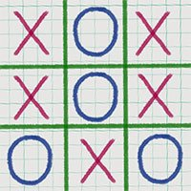
1. Giới thiệu về project
Caro Game
Tic Tac Toe Game

Slide 4
2. Thiết kế
UseCase
Server-Client Architecture
Sequence Diagram

Slide 5
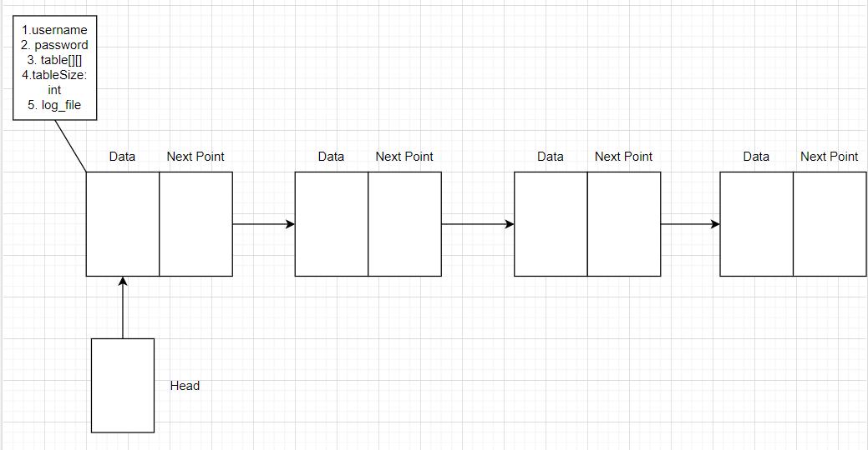
2. Thiết kế
Single link list.
Sử dụng cấu trúc link list để lưu trữ dữ liệu.
Quản lý user với các phần chức năng cơ bản.

Slide 6
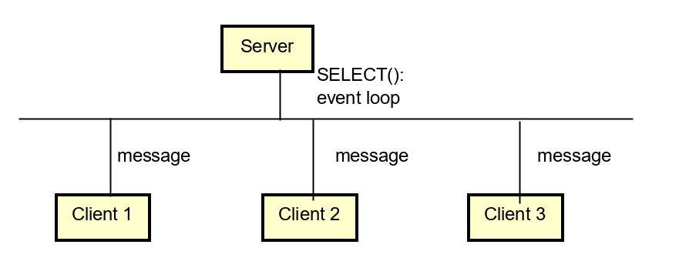
2. Thiết kế
Server-Client Architecture
Sử dụng cấu trúc truyền nhận tin mô hình TCP.
Sử dụng select để phân phối dữ liệu giữa các luồng.

Slide 7
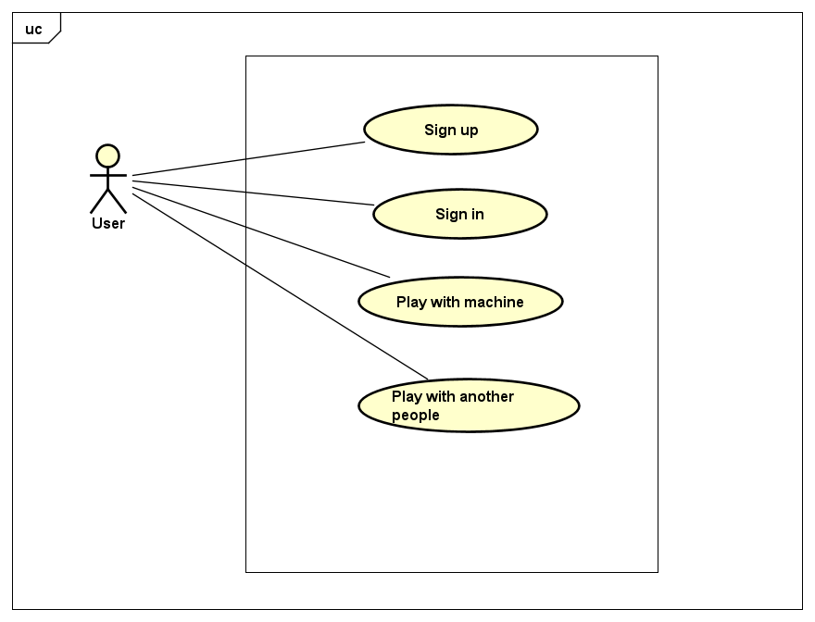
2. Thiết kế
2.1 Usecase Diagram
- Kiến trúc: Client-server
- Mô hình: Nhiều client cùng kết nối đến Server trong cùng 1 thời điểm.
- Máy chủ có nhiệm vụ quản lý đăng ký thông tin và trao đổi thông tin với máy khách

Slide 8
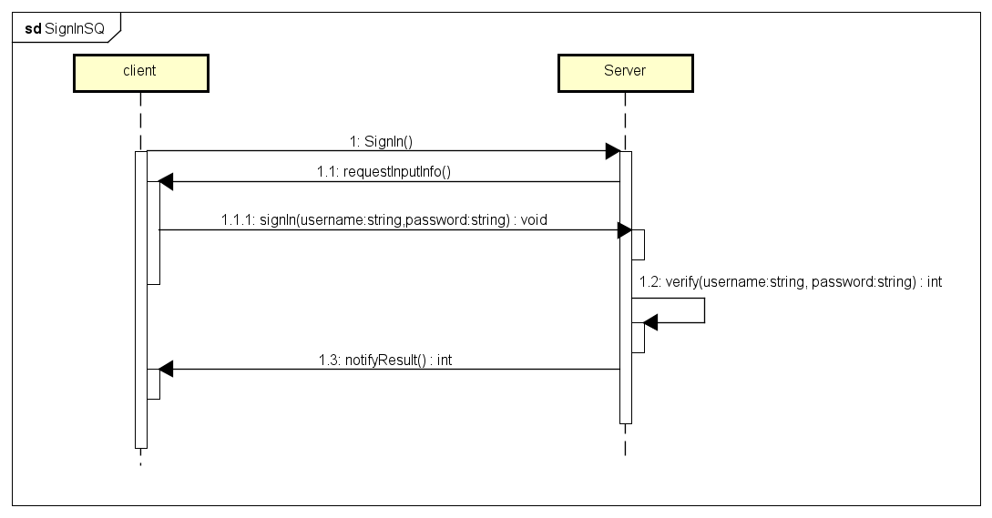
2. Thiết kế
2.2 Sequence diagram(biểu đồ tuần tự)
2.2.1 SignIn

Slide 9
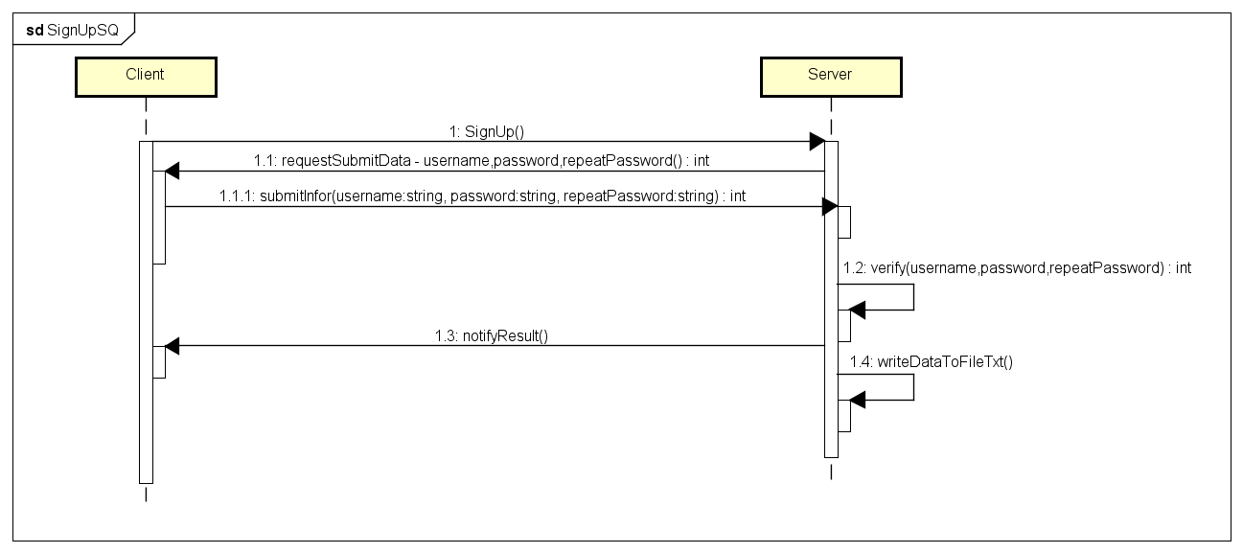
2. Thiết kế
2.2.2 SignUp

Slide 10
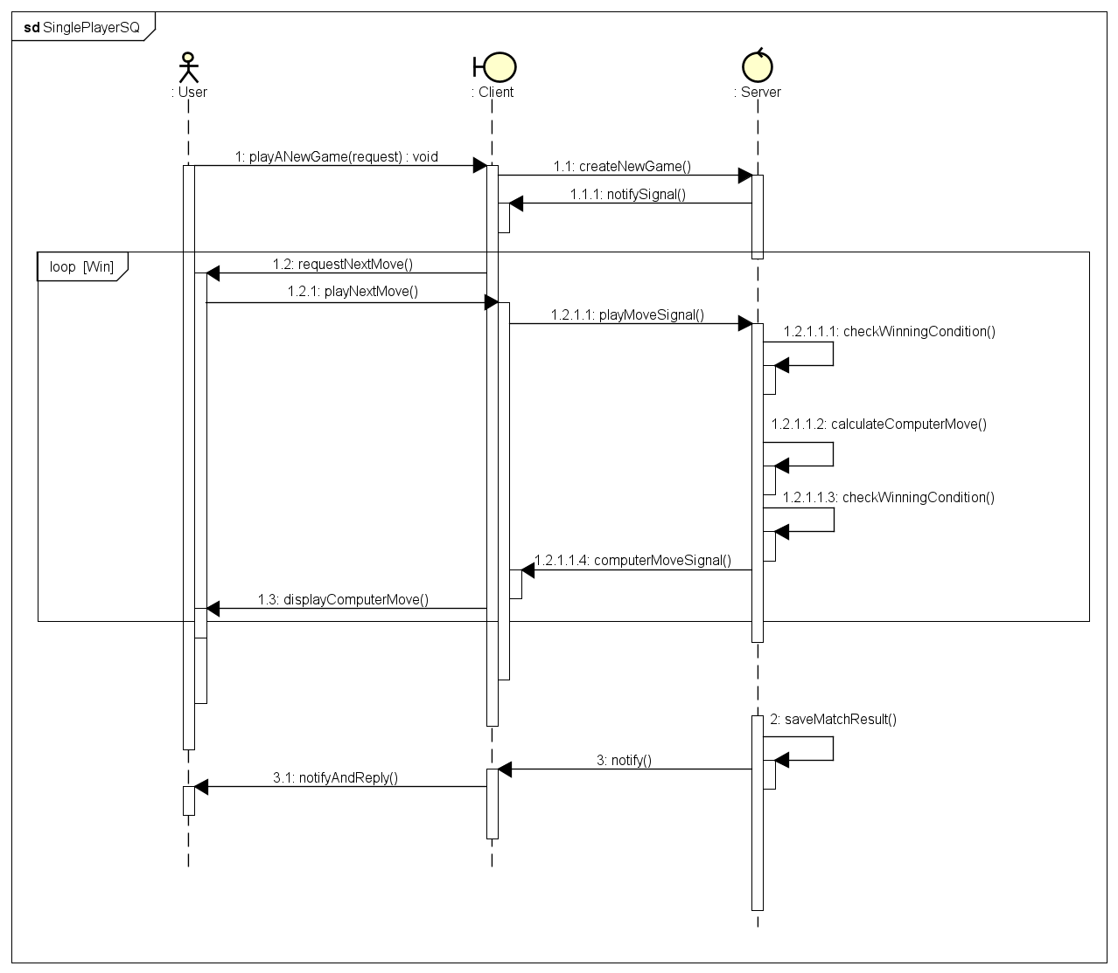
2. Thiết kế
2.2.3 SinglePlayerUser

Slide 11
3. Chức năng
Register
Sign In
Play Game
View Ranking
View Log

Slide 12
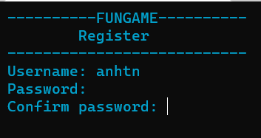
Register - Đăng ký tài khoản

Slide 13
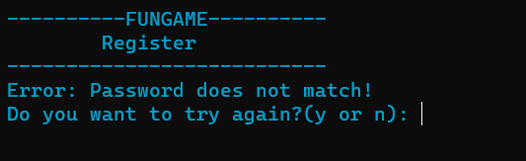
Đăng ký tài khoản ( trường hợp mật password và repeat pasword không khớp nhau.

Slide 14
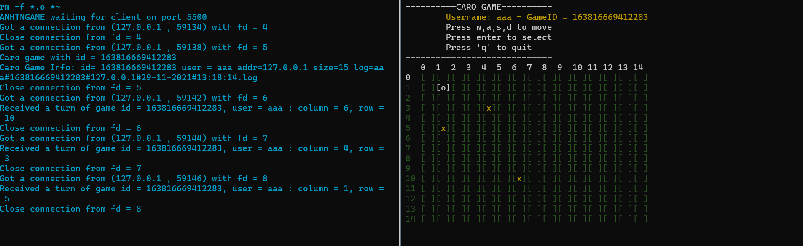
Caro game play

Slide 15
04
Kỹ thuật sử dụng

Slide 16
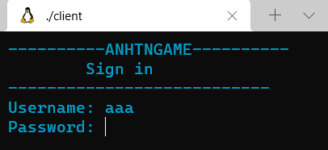
4. Kỹ thuật
Sử dụng kỹ thuật termios.h để che pasword.

Slide 17
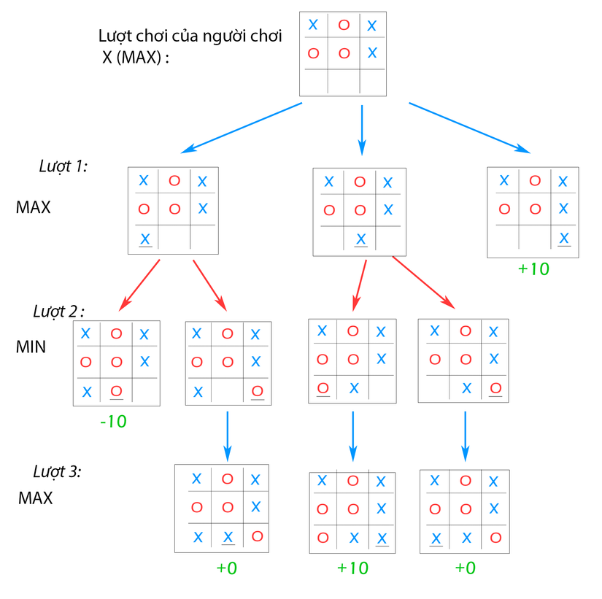
4.Kỹ thuật
Thuật toán Minimax
+ MAX: Player try to win game.
+ MIN: Other player try to do that MAX get the smallest score.
Result is win, lose or tie , then MAX=10, MIN =-10 or =0 respectively
Hình 13: Cây trò chơi (Game tree)

Slide 18
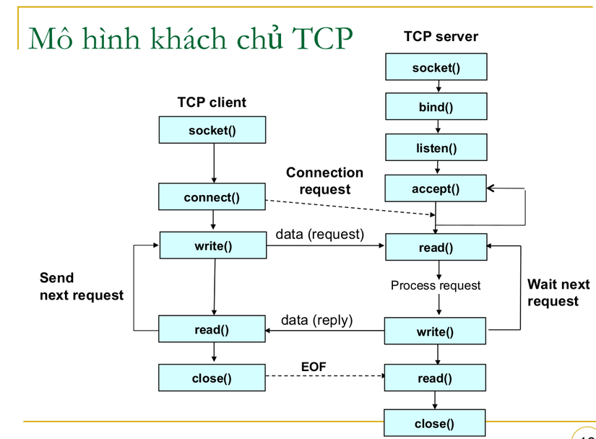
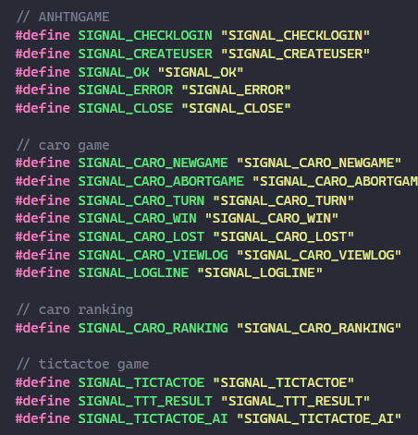
Technique
TCP connection
Many clients connect to server using select()
Notes:
Sử dụng giao thức TCP. Với Server, Server sẽ Tạo socket, Gán địa chỉ cho socket, Chỉ định socket lắng nghe kết nối. Client Tạo socket, Connect tới địa chỉ server. Server chấp nhận kết nối. Định nghĩa các tín hiệu để giúp client server có thể dễ dàng trao đổi dữ liệu.Client sẽ gửi ID của người chơi kèm với tín hiệu. Server nhận dữ liệu, xử lý và gửi kết quả về phía client để client hiển thị.

